Slide 1

Rapport d’intervention pour le Site Web de Nina Carducci
28 Juin 2024
Daniel Guedj

Slide 2
Amélioration des performances du site
Amélioration l’accessibilité du site.
Optimiser le SEO
Correction des bugs

Slide 3
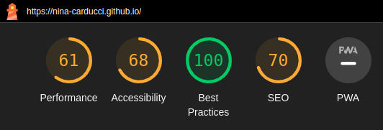
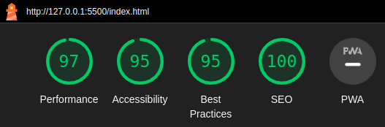
LightHouse

Slide 4





Un site performant

Slide 5
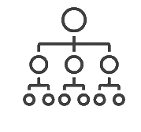





Un site mis en avant
Un site architecturé
Une Meta Description
Des coordonnèes à poté de main

Slide 6
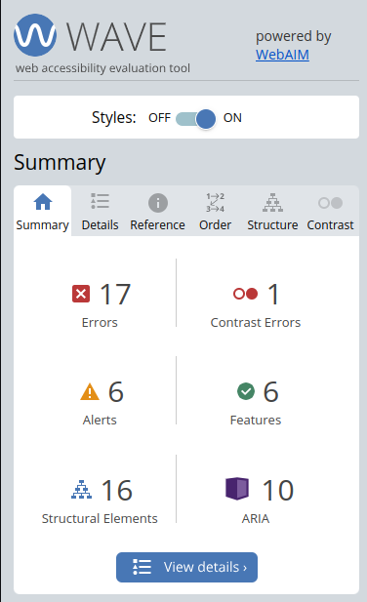
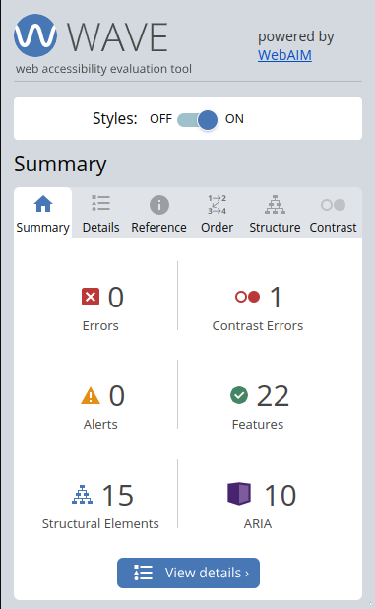

Un site accessible

Slide 7
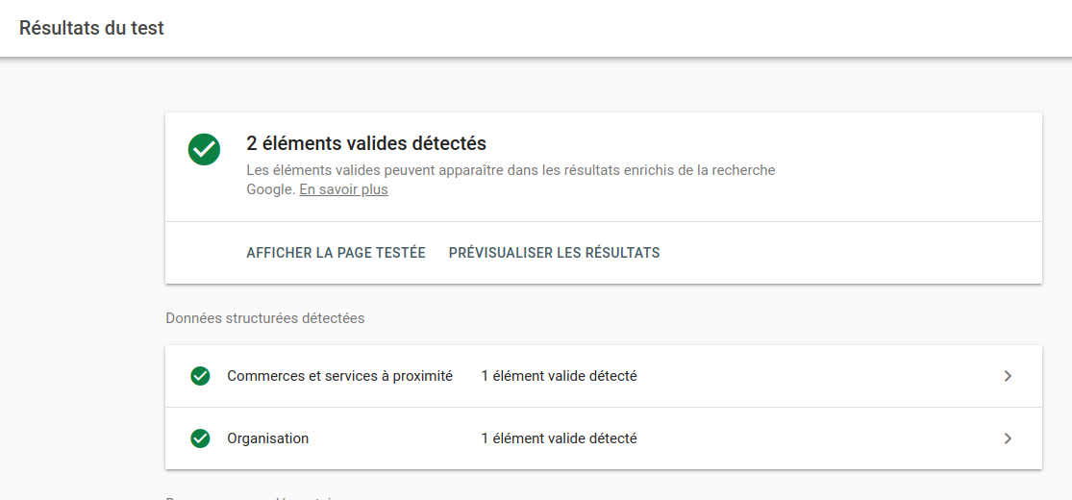
Un site accessible
Google Rich Snippet

Slide 8


Problème de filtres

Slide 9


Problème de navigation

Slide 10

Avez vous des question ?

